Slide 1
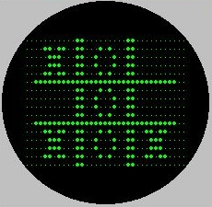
Allgemein über drei gewinnt
Dieses Spiel gibt es schon seit dem 12. Jh. v.Chr.
Auch bekannt als Tic Tac Toe
Ein einfaches zwei Personen Spiel
Es war eines der ersten Spiel auf dem Computer (kein grafisches)

Slide 2
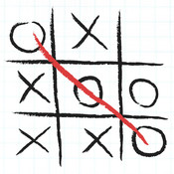
Spielregeln
Auf einem 3×3 großem Feld wird gespielt.
Zwei Spieler, die abwechselt ein Kreuz (X) oder einen Kreis (O) setzen (einer setzt immer Kreuze der andere immer Kreise).
Wenn drei Kreuze (X) bzw. drei Kreise (O) in einer Reihe, Spalte oder Diagonale stehen hat man gewonnen.
Es kann aber auch einen Ausgleich geben (wenn keiner drei Kreuze/Kreise in einer Spalte, Reihe oder Diagonale steht.

Slide 3
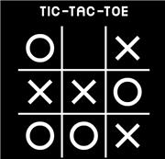
Statistiken
Es gibt 255.168 verschiedene Spielverläufe
Bei 131.184 gewinnt der Spieler, der anfängt
Bei 77.904 gewinnt der Spieler, der als zweites startet
Bei 46.080 steht es unentschieden

Slide 4
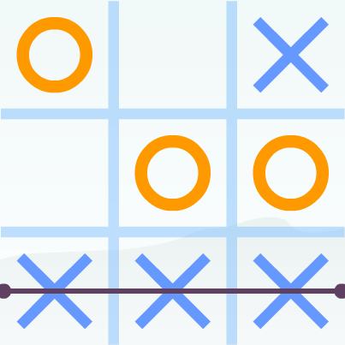
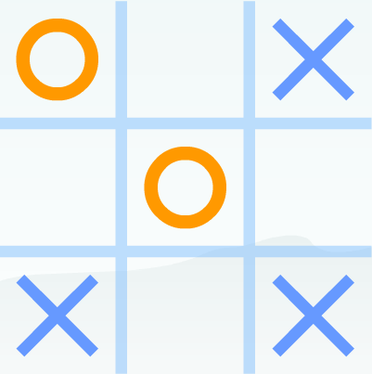
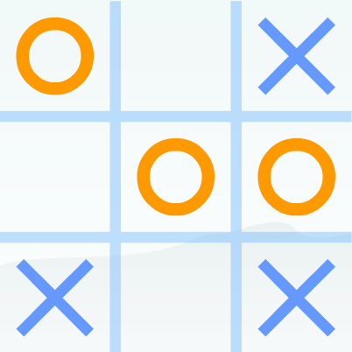
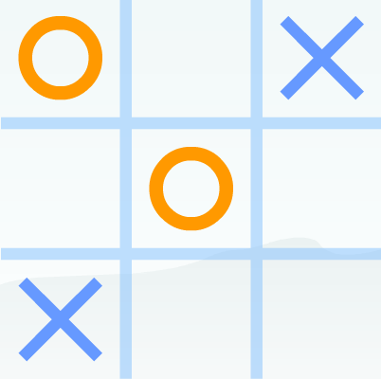
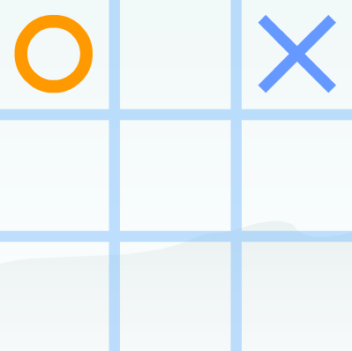
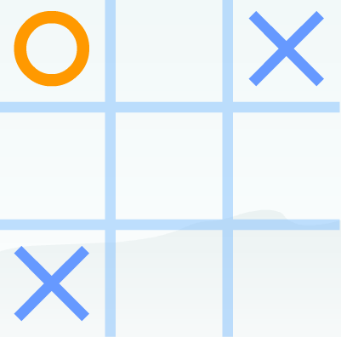
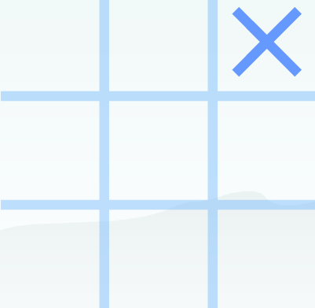
DREI-GEWINNT
Die größte Gewinnchance hat man, wenn man das erste Kreuz in eine Ecke setzt. Wenn der Gegenspieler in die Mitte setzten würde, würde das Spiel mit einem Unentschieden enden. Wenn der Gegenspieler jedoch nicht in einer Ecke setzt hat man schon sicher gewonnen!

Slide 5
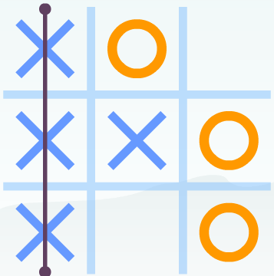
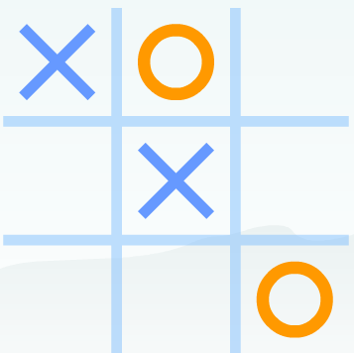
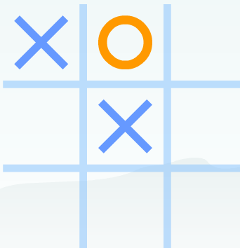
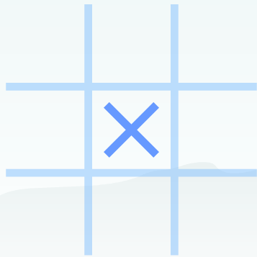
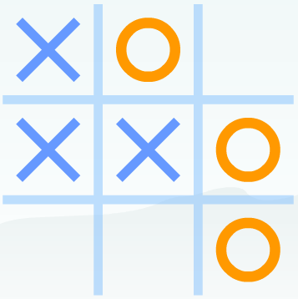
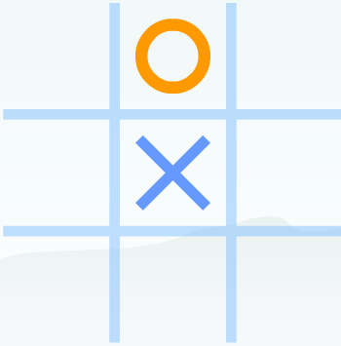
DREI-GEWINNT
Ebenfalls günstig ist es, in der Mitte
zu beginnen. Wenn dann der zweite
Spieler in der zweiten Runde einen
Fehler macht z.B. wenn er den Kreis
ins Feld oben, unten oder neben dem
Kreuz macht; dann hat man sicher
gewonnen. Auch hier hat der
Gegner keine Chance zu gewinnen,
Wiederum ist nur ein Ausgleich möglich.

Slide 6
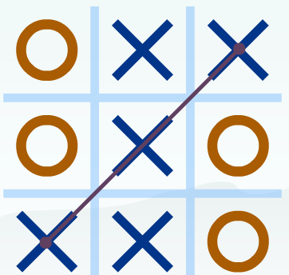
Andere Spielvarianten
Es verliert der, der 3 in einer Reihe erhält
Es gelten die selben Regeln wie beim normalen Tic Tac Toe
Ziel ist es dem Gegner zu zwingen 3 in einer Reihe/Diagonale zu erhalten
Spieler 0 gewinnt!

